Slide 1
Uso correcto de la Plantilla
Necesitas instalar las tipografías Amazon Ember Display (para títulos) Amazon Ember (para textos) y Cascadia Code (para código). Puedes instalarlas desde el media kit.
Usa blanco (#000000) para textos y títulos, morado (#330066) para énfasis y verde (#38EF7D) para código.
No subrayes nada que no sean hipervínculos.
Usa correctamente los tipos de diapositiva, modifica según tus necesidades.
Usa las diapositivas de entrada y salida. Borra esta diapositiva al final.
Si necesitas imágenes y/o ilustraciones para acompañar te recomendamos Freepik.
Cualquier cosa que necesites puedes contactarnos.

Slide 2
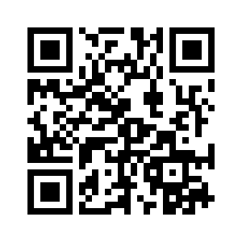
Del prompt al deploy: Infraestructura como Código con Pulumi en AWS
BRYAN RAMIREZ
IT Assisstant
&beyond

Slide 3


BRYAN RAMIREZ
IT Assisstant
&beyond

Slide 4
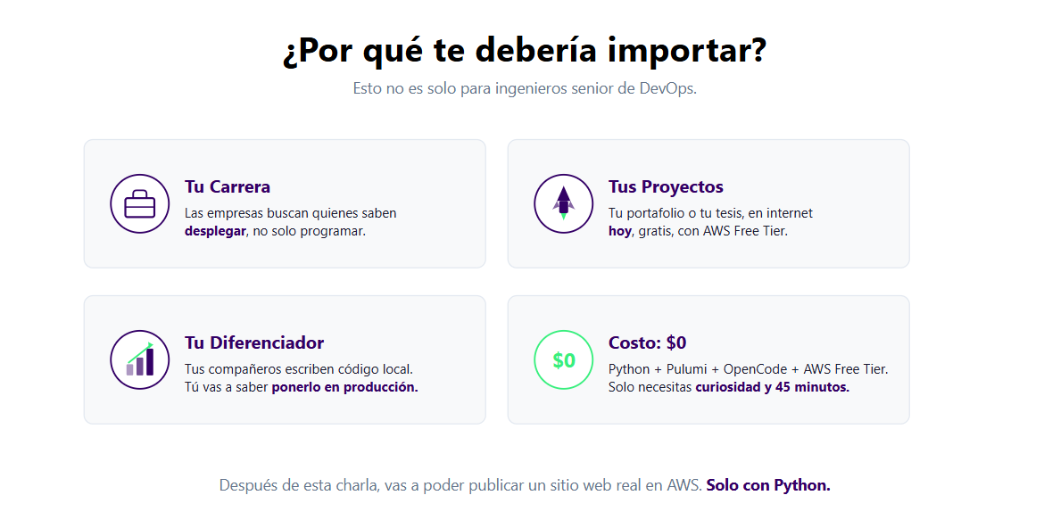

Slide 5
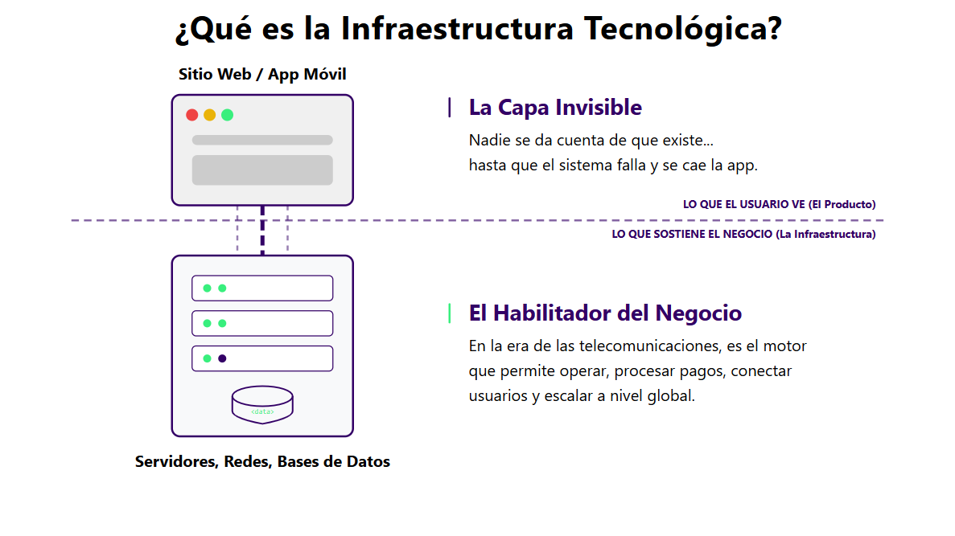
Solo el título

Slide 6
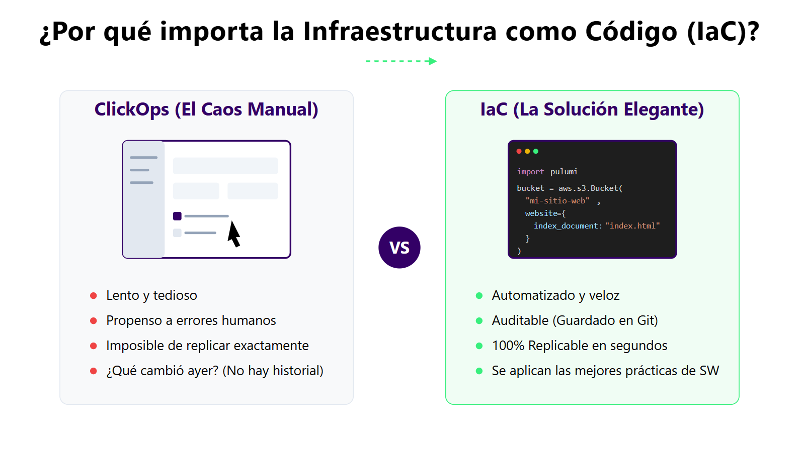

Slide 7
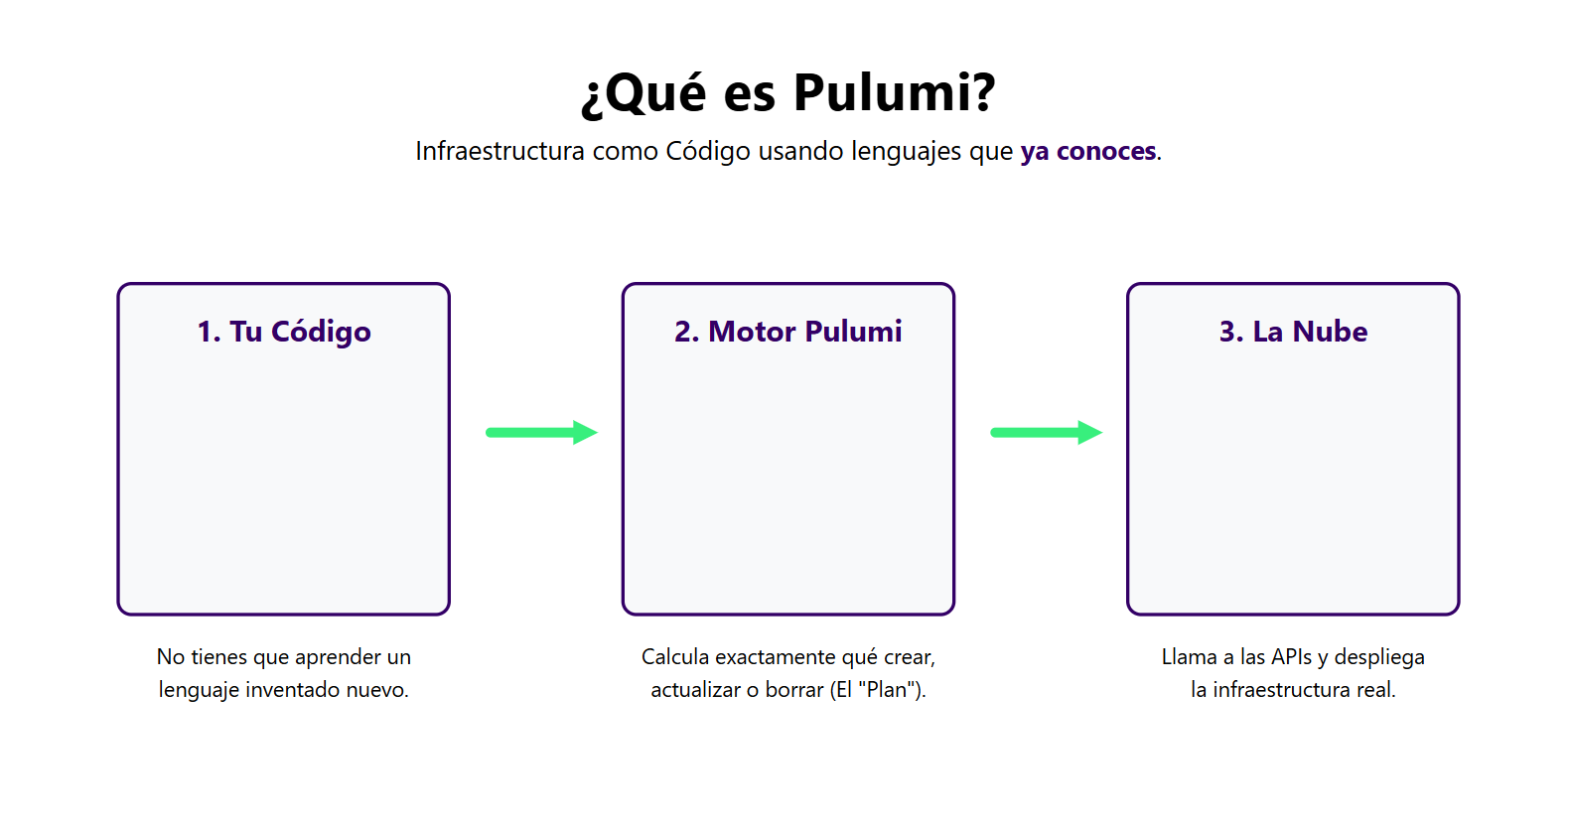






Slide 8
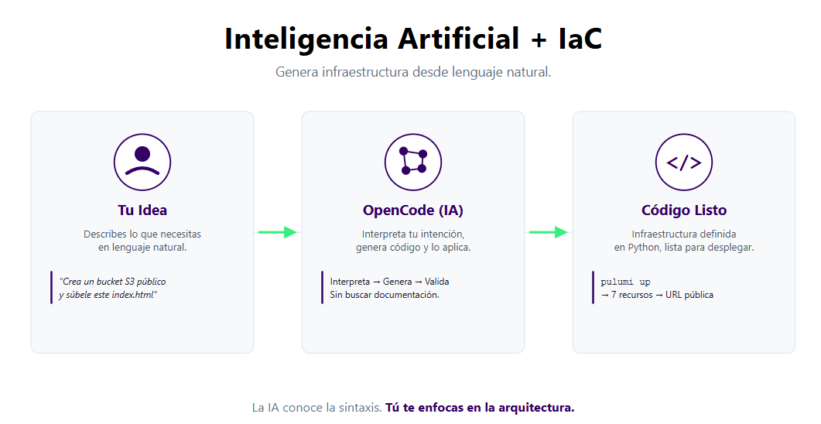


Slide 9
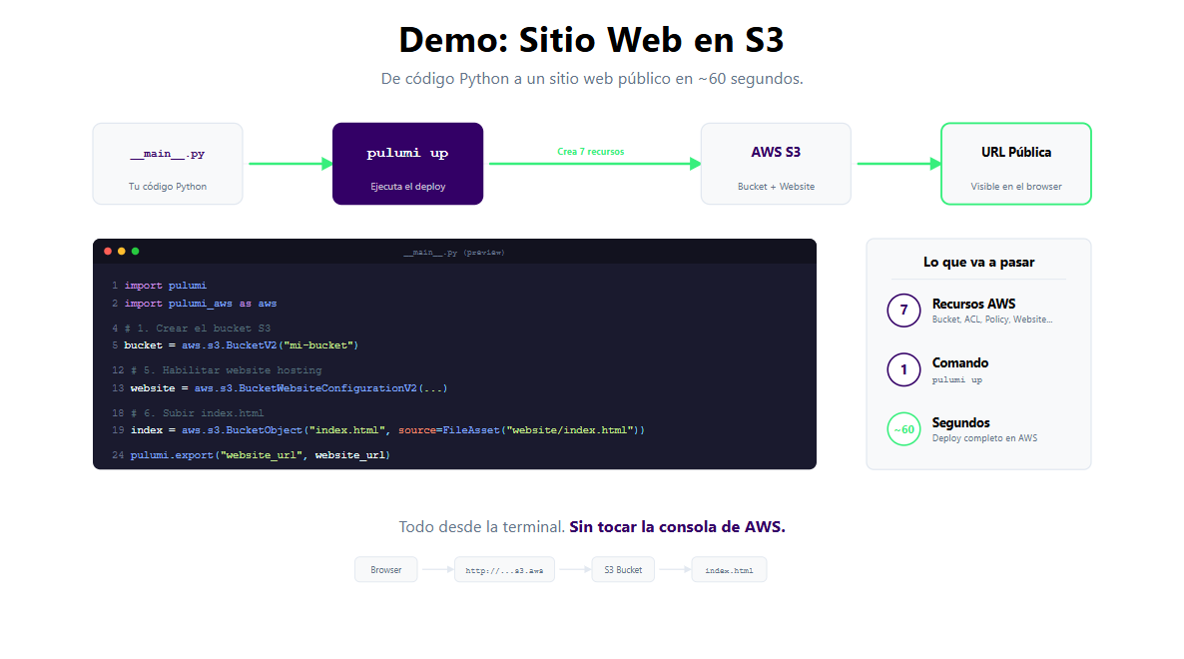
Título
Bloque de Código

Slide 10
GRACIAS!
BRYAN RAMIREZ
IT Assisstant
&beyond

